Slide 1

Aider les nouvelles générations à s’impliquer dans les enjeux des sciences
Le téléphone
écologique
Pour en savoir plus, visitez EngagingScience.eu/fr

Slide 2


Objectifs pédagogiques
Les ressources sur Terre
Expliquer pourquoi le recyclage de certaines matières est particulièrement important
Utiliser des compétences pour :
Interroger les sources, critiquer les affirmations, analyser les schémas, envisager les conséquences et communiquer les idées
Notions clés
Démarche scientifique
Notes:
Les objectifs de la leçon

Slide 3
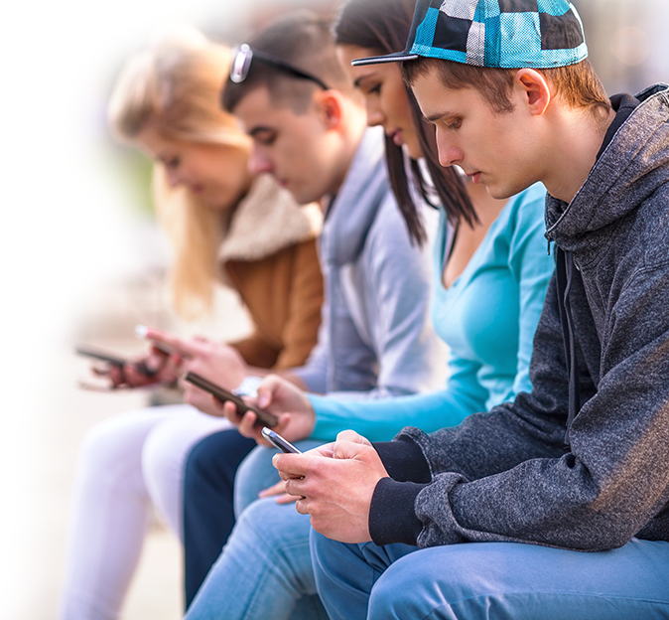
Pourriez-vous vivre sans votre téléphone?
Il le faudra peut-être bientôt...
3
Notes:
Demander aux apprenants de suggérer pourquoi ils pourraient devoir se passer un jour de leur smartphone.

Slide 4
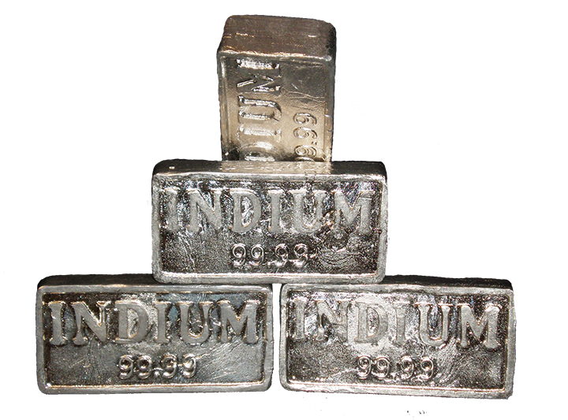
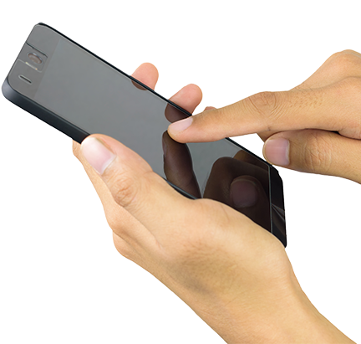
Les réserves de certains éléments cruciaux pour la fabrication de smartphones ...
comme l’indium
pour les écrans tactiles
© Wikimedia
... risquent de s’épuiser.
Notes:
Une raison pour laquelle les apprenants pourraient devoir un jour vivre sans smartphone.

Slide 5
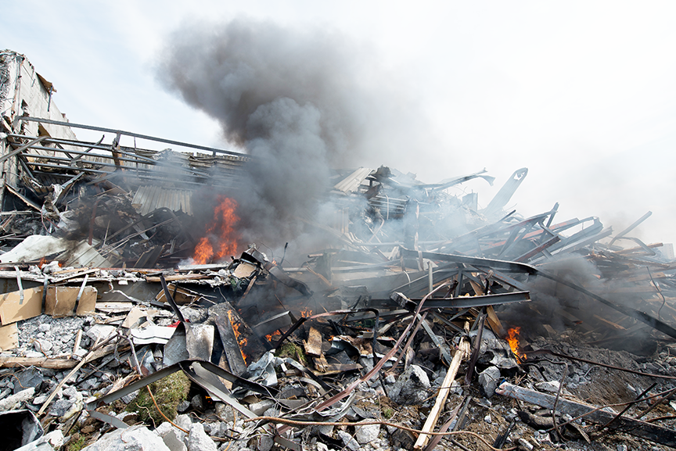
Certains éléments sont tellement nocifs pour les personnes et pour l’environnement…
...qu’ils pourraient être
interdits.
5
Notes:
Une seconde raison pour laquelle les apprenants pourraient un jour vivre sans smarphone : par exemple, lorsque le matériel électrique est recyclé à Agbogbloshie au Ghana, le plastique entourant les câbles est brûlé pour qu’il ne reste que les câbles. Ce processus génère du gaz, la dioxine, qui est cancérigène.

Slide 6

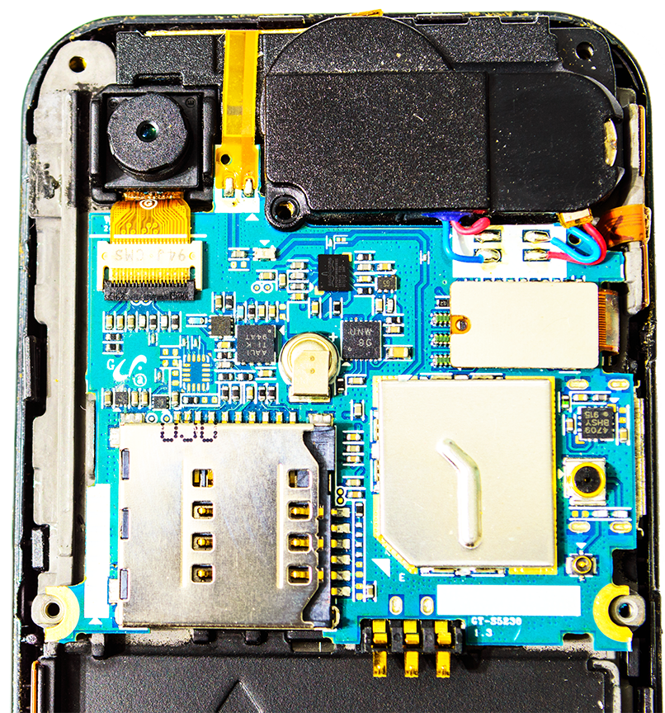

Fiche 1 – 3d
Quelles sont les conséquences de l’exploitation minière,de l’utilisation et de l’élimination de la quarantaine d’éléments dans votre telephone ?
Jouez à en quête de matériaux pour le savoir
En quête de
Matériaux
Notes:
Demander aux apprenants de discuter brièvement de ce qu’ils savent déjà sur le sujet pour répondre à cette question. Présenter ensuite le jeu “En quête de matériaux”, et organiser des groupes de quatre pour y jouer. Vous suivrez les instructions sur la Fiche 2 et utiliserez le plateau de jeu (Fiche 1) avec les cartes (Fiches 3a-d).
Après le jeu, entamer une discussion à propos des problèmes qui apparaissent dans le jeu, avec des relances comme :
Est-ce que les ressources utilisées dans les smartphones vont s’épuiser ?
Quels sont les impacts de l’extraction et de l’utilisation des matériaux dans les smartphones ?
Quels sont les impacts si on jette les téléphones portables ?
Quels sont les avantages et les inconvénients du recyclage des téléphones ?
Quels solutions peuvent-ils suggérer pour résoudre ce problème ?

Slide 7



Fiche 4– 7
Quelles seront les conséquences pour les personnes, l’environnement et l’économie si nous ne
changeons pas notre façon de fabriquer, d’utiliser et de jeter les smartphones ?
Jouons au « jeu des conséquences» pour enrichir votre apprentissage après :
En quête de
Travailer par groupes de 3
Découper les cartes (Fiche 4)
Lire les règles (Fiche 5)
Jouer au jeu sur le tableau. Utiliser les idées de la Fiche 7 pour vous aider (Fiches 6 et 7)
Matériaux
Notes:
Les apprenants jouent au jeu des conséquences en utilisant les Fiche 4 à 7.
Ceci leur permet de résumer certaines conséquences problématiques qui apparaîtraient si les entreprises continuent à fabriquer et les personnes à jeter les smartphones sans changer quoi que ce soit (comme si de rien n’était).

Slide 8

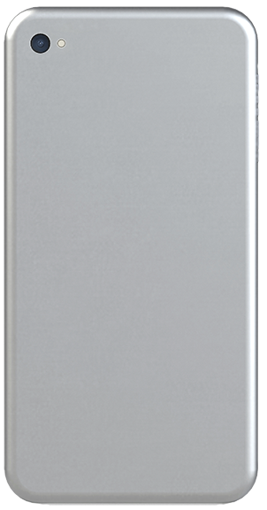
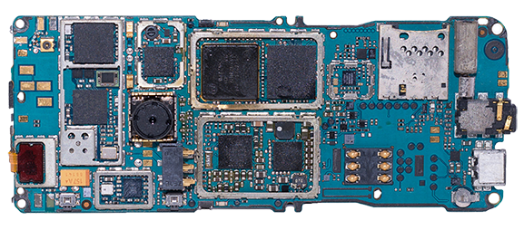
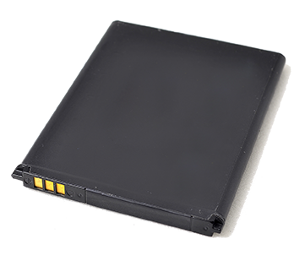
Pouvez-vous convaincre les fabricants de téléphones de produire des smartphones écologiques ?
Choisissez la pièce sur laquelle porteront vos recherches :
Quelles parties des téléphones peut-on fabriquer avec ces nouveaux matériaux ?
      Le boîtier
      La batterie
      Le support du circuit imprimé
Notes:
La question qui sera l’objet de l’investigation.
Vous leur ferez remarquer que, dans le but de convaincre les fabricants, ils auront besoin de plus d’informations. Commencer une discussion rapide pour obtenir dans les grandes lignes les informations dont ils ont besoin pour fabriquer des smartphones écologiques, en se concentrant sur les matériaux durables pour faire chaque pièce individuellement.

Slide 9

Fiche 8
Pouvez-vous convaincre les fabriquants de téléphones de la pertinence des smartphones écologiques ?
Tout d’abord, trouvez quelles questions pourront vous guider dans vos recherches.
Utiliser un tableau SVCA pour chaque partie du téléphone.
Ce que je Sais déjà
S
Notez les propriétés essentielles du matériau utilisé pour cette partie du téléphone
V
Ce que je Veux savoir
Discutez des questions qui vous aideront à trouver ce que vous devez savoir.
Notes:
Donner une copie du tableau SVCA aux apprenants (Fiche 8) et discuter de son utilisation en utilisant cette diapositive et la suivante.
Les apprenants choisissent une partie du smartphone sur laquelle ils vont se concentrer (le boîtier externe, la batterie, ou le support de la carte de circuit imprimé), puis ils travaillent individuellement pour remplir la partie S sur la Fiche 8 ; c’est à dire ce qu’ils savent déjà concernant les propriétés essentielles pour cette pièce du telephone.
Ensuite, les apprenants discutent deux par deux des questions qui pourraient les guider dans leur investigation (section V). Demander aux duos de partager leurs conclusions et prendre une decision avec toute la classe sur le sujet des questions qui seraient les plus utiles. Les suggestions de questions appropriées sont :
Quel matériau alternatif actuellement à l’étude par des scientifiques a ces propriétés ?
Comment obtient-on ce matériau ?
Quels sont les impacts sur la santé et l’environnement de l’exploitation de ce matériau ?
Est-ce un matériau renouvelable ?
Quels sont les impacts de ce matériau en tant que déchet ?
Dans quelle mesure ce matériau sera-t-il accepté par les consommateurs ?
Quand ce matériau sera-t-il prêt pour l’utilisation dans les smartphones ?
Les apprenants copient ensuite les questions dans la colonne V de leur tableau.

Slide 10
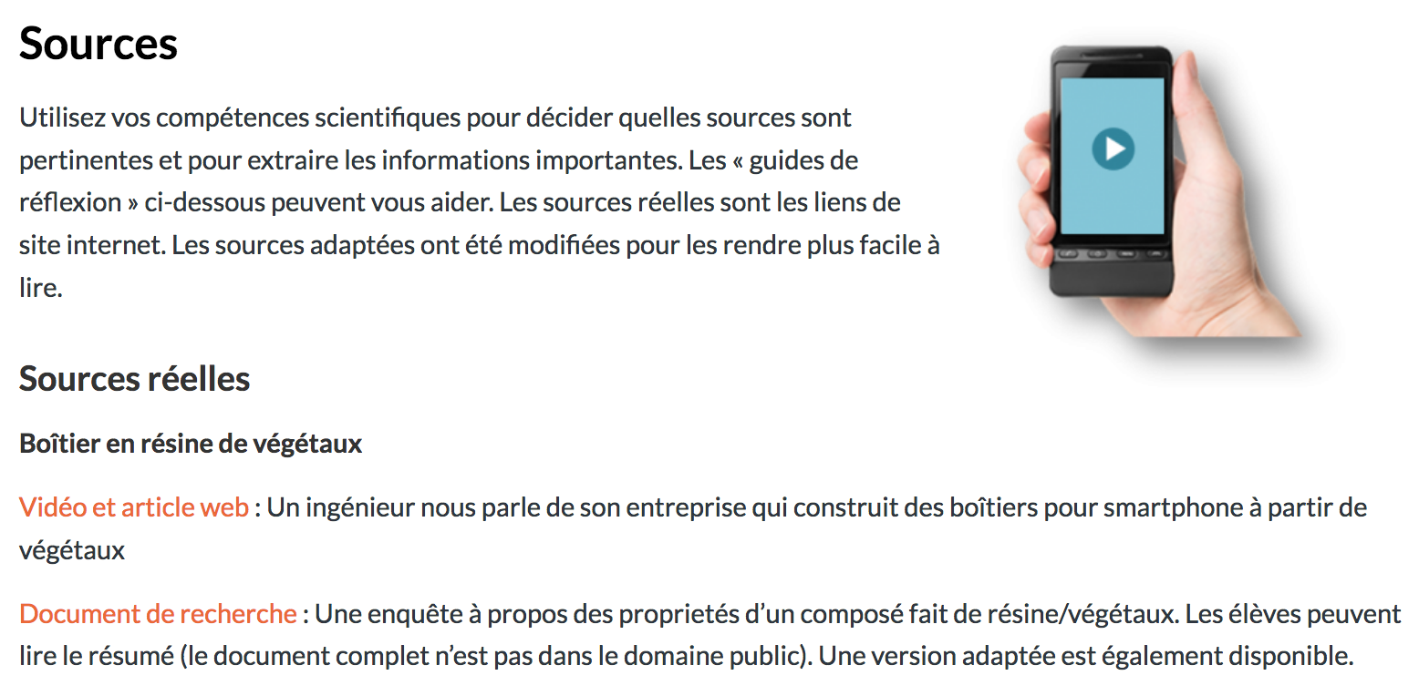
Fiche 8
Vous ajouterez plus tard les sources que vous allez utiliser, et ce que vous avez appris de chaque source.
C
Comment trouver l’information
Quelle(s) source(s) allez-vous utiliser ?
A
Ce que j’ai Appris
Notes:
Expliquer que les colonnes C et A seront remplies plus tard.
Cliquer sur l’image sur le site web d’Engage afin de montrer aux apprenants où ils peuvent accéder aux sources.
Montrer les différentes sources : les sources réelles, les sources adaptées et les guides de réflexion.
Explorer quelques sources pour montrer aux apprenants la diversité de sources disponibles.
Expliquer que la plupart des apprenants utiliseront les sources adaptées, mais certains peuvent aussi consulter les sources réelles.
Les guides de raisonnement sont là pour les aider à analyser les sources.

Slide 11


Et enfin, vous utiliserez ce que vous avez appris pour communiquer votre décision à un public.
Notes:
Dire aux apprenants qu’ils feront ceci une fois qu’ils ont effectué leurs recherches.

Slide 12

Fiches apprenants
Le téléphone écologique
Fiche n° | Titre | Notes
Fiche 1 | Plateau de jeu “En quête de matériaux” | Agrandir au format A3 Réutilisable, une par groupe de 4
Fiche 2 | Règles du jeu “En quête de matériaux” | Réutilisable, une par groupe de 4
Fiches 3a – 3d | Cartes du jeu “En quête de matériaux” | Découper en cartes. Réutilisable, une par groupe de 4
Fiche 4 | Cartes du Jeu des conséquences | Jetable Une par groupe de 3
Fiche 5 | Règles du Jeu des conséquences | Réutilisable Une par groupe de 3
Fiche 6 | Le jeu des conséquences | Agrandir au format A3 Réutilisable, une par groupe de 3
Fiche 7 | Personnes, économie, environnemnet | Réutilisable Une par groupe de 3
Fiche 8 | Tableau SVCA | Consommable Une par apprenant ou une pour deux
Pour en savoir plus, visitez EngagingScience.eu/fr

Slide 13
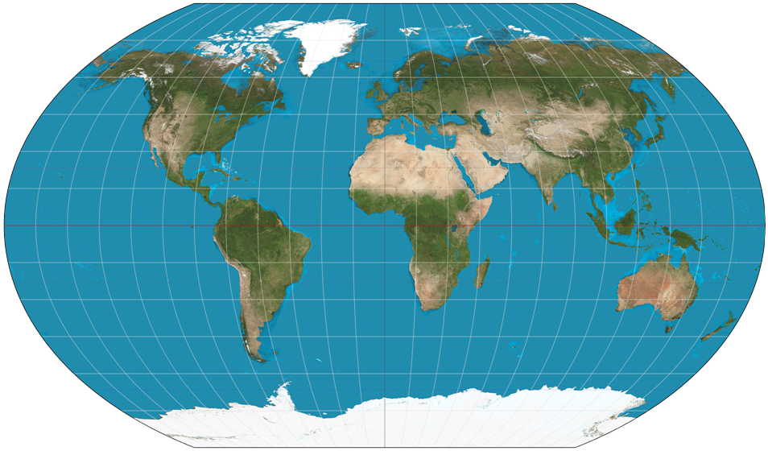
Electronic waste recycling centre in Europe
Fiche 1
Centre de recyclage des déchets électroniques en Europe
Puits de pétrole en Arabie Saoudite
En quête de
Mine de cuivre en Chine
Matériaux
Mine de Zinc au Canada, avec du l’indium en petites quantités
Mine de Lithium au Chili
Mine d’or en Afrique du Sud
Mine d’aluminium en Australie

Slide 14
Fiche 2
Fiche 2
En quête de
Règles du jeu
En quête de
Règles du jeu
Matériaux
Matériaux
Le but du jeu est de collecter 6 cartes « En quête de matériaux » : une provenant de chaque mine, plus une provenant soit du puits de pétrole, soit du centre de recyclage.
Vous collectez des cartes en vous déplaçant sur le plateau, en répondant aux questions sur les cartes lorsque vous atteignez un carré jaune. Pour certaines questions, vous allez devoir deviner la réponse.
Préparation
1 Placer les cartes face cachée sur les mines, le puits de pétrole, et le centre de recyclage.
2 Placer votre pion sur une case jaune, celle que vous souhaitez.
Comment y jouer
1 Le joueur à droite du joueur le plus jeune prend une carte de la pile la plus proche du pion du joueur le plus jeune, et lit la question à voix haute. Le joueur le plus jeune répond à la question. Si la réponse est correcte, ils gardent la carte. Si la réponse est fausse, ils replacent la carte en dessous de la pile.
2 Recommencer l’étape 1 pour chaque joueur.
3 Le joueur le plus jeune lance le dé. Il déplace son pion sur le nombre de case indiqué par le dé, dans n’importe quelle direction, en direction d’une case jaune. S’il atterrit sur une case jaune il prend une carte et, sans la regarder, la donne au joueur sur sa droite. Continuer en reprenant au numéro 1, ci-dessus.
4 Recommencer l’étape 3 pour tous les joueurs jusqu’à ce qu’un joueur ait les 6 carte (voir but du jeu, ci-dessus). Ce joueur gagne.
5 Continuer jusqu’à ce que toutes les cartes soient collectées.
Le but du jeu est de collecter 6 cartes « En quête de matériaux » : une provenant de chaque mine, plus une provenant soit du puits de pétrole, soit du centre de recyclage.
Vous collectez des cartes en vous déplaçant sur le plateau, en répondant aux questions sur les cartes lorsque vous atteignez un carré jaune. Pour certaines questions, vous allez devoir deviner la réponse.
Préparation
1 Placer les cartes face cachée sur les mines, le puits de pétrole, et le centre de recyclage.
2 Placer votre pion sur une case jaune, celle que vous souhaitez.
Comment y jouer
1 Le joueur à droite du joueur le plus jeune prend une carte de la pile la plus proche du pion du joueur le plus jeune, et lit la question à voix haute. Le joueur le plus jeune répond à la question. Si la réponse est correcte, ils gardent la carte. Si la réponse est fausse, ils replacent la carte en dessous de la pile.
2 Recommencer l’étape 1 pour chaque joueur.
3 Le joueur le plus jeune lance le dé. Il déplace son pion sur le nombre de case indiqué par le dé, dans n’importe quelle direction, en direction d’une case jaune. S’il atterrit sur une case jaune il prend une carte et, sans la regarder, la donne au joueur sur sa droite. Continuer en reprenant au numéro 1, ci-dessus.
4 Recommencer l’étape 3 pour tous les joueurs jusqu’à ce qu’un joueur ait les 6 carte (voir but du jeu, ci-dessus). Ce joueur gagne.
5 Continuer jusqu’à ce que toutes les cartes soient collectées.

Slide 15
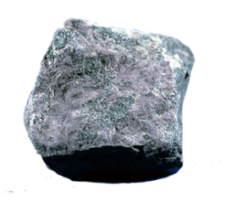

Fiche 3a
Cartes En quête de matériaux– A
1
2
3
Lithium
Lithium
Lithium
Au Chili, on trouve des composés de lithium dissous dans l’eau. Comment se débarrasse-t-on de l’eau ?
A Filtrage
B Chromatographie
C Evaporation
Le lithium métal est extrait du chlorure de lithium. Comment ?
A En chauffant avec du carbone
B Par électrolyse
C En brûlant
Où trouve-t-on du lithium dans un téléphone ?
A Dans la batterie
B Dans le circuit imprimé
C Dans le boîtier
Li
Li
Li
4
Lithium
5
6
Aluminium
Aluminium
Pourquoi l’aluminium
est-il utilisé pour fabriquer les boîtiers de téléphones ? Choisir deux réponses.
A C’est un bon conducteur d’électricité
B Sa densité est faible.
C C’est un bon conducteur
de chaleur
D Il se plie.
Lors de la séparation de l’oxyde d’aluminium des autres matériaux dans le minerai, des déchets appelés boues rouges sont produits. Laquelle des propositions suivantes n’est pas vraie sur le sujet des boues rouges ?
A Elles sont alkalines.
B Dans les rivières, ells tuent les poissons.
C Leur pH est 7.
D Les cultures ne peuvent
pas pousser dessus
Au niveau mondial, quel est le pourcentage de batteries de téléphones au lithium qui sont recyclées ?
A 10%
B 50%
C 100%
Li
Al
Al
Notes:
Référence pour 4 Graedel et al Criticality of metals and metalloids PNAS 7 Avril 2015 4257-4262 Information complémentaire

Slide 16
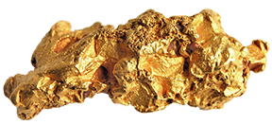
Fiche 3b
Cartes En quête de matériaux– B
7
8
9
Aluminium
Aluminium
Or
Quelle opération utilise le plus d’énergie?
A Utiliser de l’électricité pour extraire l’aluminium de l’oxyde d’aluminium
B Recycler des canettes en aluminium
Quelle opération produit
le moins de dioxyde de carbone ?
A Utiliser de l’électricité pour extraire l’aluminium de l’oxyde d’aluminium
B Recycler des canettes en aluminium
Pourquoi l’or est-il utilisé dans les circuits imprimés ?
Choisir deux raisons.
A C’est beau.
B C’est un bon conducteur d’électricité
C Il ne se corrode pas.
D C’est cher.
Al
Al
Au
10
Or
11
12
Or
Or
Dans une tonne extraite d’un minerai d’or, on trouve 1g d’or. Quelle est la quantité d’or dans une tonne de téléphones portables usagés ?
A 0,3 g
B 3 g
C 30 g
D 300 g
Lequel de ces risques n’est pas lié à l’exploitation aurifère ?
A L’acide sulfurique dévérsé dans les rivières lorsque les mines sont drainées
B L’or fraîchement extrait est corrosif.
C Une solution au cyanue de sodium est utilisée pour extraire l’or du minerai. Le cyanure est toxique pour les humains et les poisons.
Un téléphone contient 0,03 g d’or. A quell prix peut-on vendre cette quantité d’or ?
A Environ 10 centimes.
B Environ 1 euro.
C Environ 10 euros.
Au
Au
Au

Slide 17
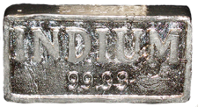
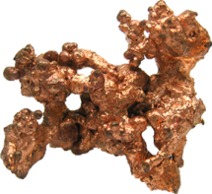
Fiche 3c
Cartes En quête de matériaux– C
13
14
15
Indium
Indium
Indium
Pourquoi l’oxyde d'indium-étain est-il utilisé dans les écrans de téléphone ? Choisir deux raisons.
A C’est un conducteur d’électricité.
B Il est toxique pour les mammifèes s’il est ingéré
C C’est transparent.
D Sa densité est de
7 g/cm³.
La majorité de l’indium est mélangé dans les minerais de zinc dans la nature. Pourquoi cela pose-t-il problème ?
A Si la demande en zinc baisse à l’avenir, les réserves d’indium pourraient devenir rares
B Si la demande en zinc augmente à l’avenir, les reserves d’indium pourraient devenir rares
Pourquoi la Chine garde-t-elle de larges réserves d’indium ? Choisir deux raisons possibles.
A Au cas où son prix augmenterait.
B Au cas où les scientifiques trouveraient un matériau plus adapté pour les écrans tactiles.
C Au cas où les réserves mondiales viendraient
à diminuer
In
In
In
16
Indium
17
18
Cuivre
Cuivre
Si une quantité d’indium égale à celle extraite cette année est extraite chaque année, quand aura-t-on épuisé cette ressource ?
A En 2030
B En 2050
C En 2100
Pourquoi le cuivre est-il utilisé dans les câbles de chargeur ? Choisir deux raisons.
A Il conduit la chaleur
B Il est orange.
C Les câbles sont souples.
D Il conduit l’électricité.
Les entreprises obtiennent le cuivre à partir de câbles électriques, en enlevant la gaine plastique. Pourquoi est-ce mieux que de brûler le plastique ?
A Le cuivre a de meilleures propriétés.
B Pour ne pas émettre de gaz toxiques.
In
Cu
Cu

Slide 18


Fiche 3d
Cartes En quête de matériaux– D
19
Cuivre
20
Cuivre
21
Centre de recyclage des déchets électroniques
A certains endroits, il est possible d’obtenir du cuivre en brûlant le plastique sur les câbles électriques hors d’usage. Ce procédé émet des dioxines. Laquelle de ces propositions est fausse ?
A Les dioxines sont hautement toxiques
B Les dioxines peuvent provoquer le cancer
C Les dioxines causent des problèmes au niveau des hormones
D Les dioxines ne peuvent
pas affecter les plantes.
Qu’est-ce qui produit le moins de déchets ?
A Recycler le cuivre usagé
B Obtenir du cuivre à partir de ses minéraux en chauffant avec du carbone.
En 2014, au sein de l’UE, quelle est la quantité de déchets électroniques (y compris le gros électroménager) jetés, par personne ?
A 16 g
B 16 kg
C 16 tonnes
Cu
Cu
22
Plastique
23
24
Centre de recyclage des déchets électroniques
Plastique
Le plastique dans les téléphones est fait à partir de quelle matière première ?
A Pétrole
B Bois
C Minerai de plastique
Pourquoi les scientifiques recherchent-ils une alternative au plastique pour les boîtiers de téléphone ?
A Le plastique est fabriqué à partir d’un matériau non renouvelable.
B Il n’existe pas de plastique présentant
les propriétés requises pour les boîtiers
de téléphones
En 2014, au sein de l’UE, quel pourcentage de déchets électroniques a été recyclé par le biais des programmes officiels ?
A 1 %
B 12 %
C 40 %

Slide 19

Fiche 4
Cartes du jeu des conséquences

Slide 20
Fiche 5
Règles du jeu des conséquences
Vous avez besoin de:
cartes blanches découpées
Plateau le jeu des conséquences
Une conséquence est une action avec un effet soit négatif, soit positif
Crayon/stylo rouge et vert
3 joueurs
Instructions
1 Ecrire l’action (pas changer notre manière de fabriquer, d’utiliser et de jeter les smartphones) sur la grande carte et la placer au centre du plateau.
2 Former une pile avec les autres cartes.
3 S’ils sont d’accord sur le fait que c’est une conséquence, le joueur prend une petite carte sur la pile et écrit la conséquence, avec ses initiales. Il la place ensuite sur une des cases portant le numéro 1. Chaque joueur s’exprime à son tour jusqu’à ce que toutes les cases “1” soient remplies.
4 Maintenant, vous allez remplir les cases numéro 2 uniquement. Ce sont les conséquences des suggestions dans les cases numéro 1.
5 Continuer jusqu’à ce que toutes les cases numéro 2 soient remplies. Ensuite vous remplirez les numéro 3.
6 Une fois que toutes les cases sont remplies, passer en revue toutes les cases 2 et 3, et décider si c’est une conséquence positive ou négative. (certaines peuvent être à les deux à la fois. Marquer toutes les conséquences négatives en rouge, et les conséquences positives en vert.
7 Ensuite, compter le nombre de conséquences négatives et positives.

Slide 21
Fiche 6
Le jeu des conséquences
3
2
2
3
1
3
3
Action
2
1
1
2
2
3
3
2

Slide 22
Personnes, économie, environnement
Personnes, économie, environnement
Fiche 7
Fiche 7
Prendre en compte la population
Prendre en compte la population
Identifier les groupes qui pourraient être affectés par l’action
Décrire comment chaque groupe pourrait en bénéficier ou en pâtir
Prédire les points de vue des différents groupes concernant l’action
Décrire comment cette question pourrait vous affecter
Identifier les groupes qui pourraient être affectés par l’action
Décrire comment chaque groupe pourrait en bénéficier ou en pâtir
Prédire les points de vue des différents groupes concernant l’action
Décrire comment cette question pourrait vous affecter
Prendre en compte l’économie
Prendre en compte l’économie
Identifier les individus ou les organisations qui pourraient bénéficier de l’action, ou y perdraient
Décrire comment cela affecterait
chaque groupe financièrement
Identifier les individus ou les organisations qui pourraient bénéficier de l’action, ou y perdraient
Décrire comment cela affecterait chaque groupe financièrement
Prendre en compte l’environnement
Prendre en compte l’environnement
Identifier les conséquences possibles pour des habitats naturels spécifiques
Décrire les conséquences possibles pour les animaux qui dependent de ces habitats
Décrire les conséquences potentielles sur la qualité de l’air
Décrire les impacts potentiels pour les endroits plus éloignés
Identifier les conséquences possibles pour des habitats naturels spécifiques
Décrire les conséquences possibles pour les animaux qui dependent de ces habitats
Décrire les conséquences potentielles sur la qualité de l’air
Décrire les impacts potentiels pour les endroits plus éloignés

Slide 23
Fiche 8
Tableau SVCA
La pièce du telephone pour laquelle je veux trouver un nouveau matériau est le boîtier/le circuit imprimé/la batterie.
Ce que je Sais déjà Le matériau utilisé pour cette pièce du téléphone doit avoir ces propriétés :
Ce que je Veux savoir concernant les nouveaux matériaux pour cette pièce du téléphone | Comment je vais trouver | Ce que j’ai Appris

Slide 24

Promouvoir le dialogue et la réflexion

Slide 25












Aider les nouvelles générations à s’impliquer dans les enjeux des sciences
TRACES
Pour en savoir plus, visitez EngagingScience.eu/fr

